Slide 1
8.4 数据共享
8.4.6 使用ContentResolver
  使用ContentProvider是通过Android组件都具有的ContentResolver对象，通过URI进行数据操作；
  程序开发人员只需要知道URI和数据集的数据格式，则可以进行数据操作，解决不同应用程序之间的数据共享问题；
  每个Android组件都具有一个ContentResolver对象，获取ContentResolver对象的方法是调用Activity提供的getContentResolver()函数。
    ContentResolver resolver=this.getContentResolver();

Slide 2
8.4 数据共享
8.4.6 使用ContentResolver
  ContentResolver 类提供了与ContentProvider类 类似的四个方法：
    public Uri insert(Uri uri, ContentValues values)：该方法用于向ContentProvider中添加数据。--bultInsert()会多次调用此方法
    public int delete(Uri uri, String selection, String[] selectionArgs)：该方法用于从ContentProvider删除数据。
    public int update(Uri uri, ContentValues values, String selection, String[] selectionArgs)：该方法用于更新ContentProvider中的数据。
    public Cursor query(Uri uri, String[] projection, String selection, String[] selectionArgs, String sortOrder)：该方法用于从ContentProvider中获取数据。
  使用上述4个方法之前，都需要先构造好一个Uri对象，该对象指示要操作的数据。

Slide 3
8.4 数据共享
8.4.7 监听ContentProvider中数据的变化
  如果ContentProvider的访问者需要知道ContentProvider中的数据发生变化，可以在ContentProvider发生数据变化时调用getContentResolver().notifyChange(uri, null)来通知注册在此URI上的访问者(第2个参数是初始设置的监听器,一般为null)；
  如果ContentProvider的访问者需要得到数据变化通知，必须使用ContentObserver对数据（数据采用uri描述）进行监听，当监听到数据变化通知时，系统就会调用ContentObserver的onChange()方法。
    ContentResolver .registerContentObserver（）；//注册监听器
    如果要及时截获手机短信收发的情况,可以对短信管理中的发件箱和收件箱的数据进行监听。
示例程序: ContentResolverDemo

Slide 4
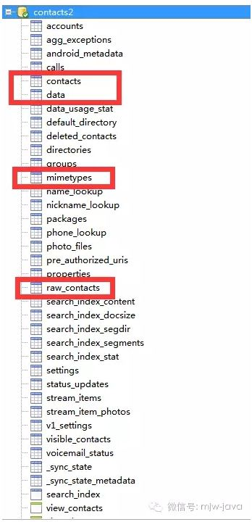
8.4 数据共享
8.4.8 联系人操作
  联系人的数据库文件的位置
/data/data/com.android.providers.contacts/databases/contacts2.db
联系人数据库中包含的表如右图所示:
其中红色标识的4个表通常就够用了.

Slide 5
8.4 数据共享
8.4.8 联系人操作
  数据库中重要的几张表(1)
    contacts表
      该表保存了所有的手机联系人，每个联系人占一行，该表保存了联系人的ContactID、联系次数、最后一次联系的时间、是否含有号码、是否被添加到收藏夹等信息(Contact中的数据由系统组合RawContact表中的数据自动生成—不要直接向此表插入数据。)。
        _id ：表的ID，主要用于其它表通过contacts 表中的ID可以查到相应的数据。
        display_name: 联系人名称
        photo_id:头像的ID，如果没有设置联系人头像，这个字段就为空
        times_contacted:通话记录的次数
        last_time_contacted: 最后的通话时间

Slide 6
8.4 数据共享
8.4.8 联系人操作
  数据库中重要的几张表(2)
    raw_contacts表
      该表保存了所有创建过的手机联系人，每个联系人占一行，表里有一列标识该联系人是否被删除，该表保存了两个ID： RawContactID和ContactID,从而将contacts表和raw_contacts表联系起来。该表还保存了联系人的联系次数、最后一次联系的时间、是否被添加到收藏夹、显示的名字、用于排序的汉语拼音等信息。
        version :版本号，用于监听变化
        deleted :删除标志， 0为默认 1 表示这行数据已经删除
        display_name : 联系人名称
        last_time_contacts : 最后联系的时间

Slide 7
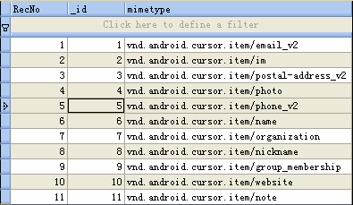
8.4 数据共享
8.4.8 联系人操作
  数据库中重要的几张表(3)
    mimetypes
      该表定义了所有的MimeTypeID，即联系人的各个字段的唯一标志。

Slide 8
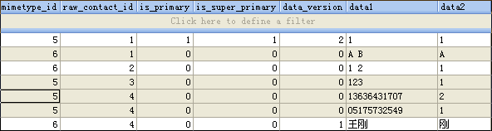
8.4 数据共享
8.4.8 联系人操作
  数据库中重要的几张表(4)
    data表
      该表保存了所有创建过的手机联系人的所有信息，每个字段占一行，该表保存了两个ID： MimeTypeID和RawContactID,从而将data表和raw_contacts表联系起来。
      联系人的所有信息保存在列data1至data15中，各列中保存的内容根据MimeTypeID的不同而不同。如保存号码(MimeTypeID=5)的那行数据中，data1列保存号码，data2列保存号码类型(手机号码/家庭号码/工作号码等)。

Slide 9
8.4 数据共享
8.4.8 联系人操作
  权限
    如果要对联系人进行操作，我们必须得到许可。即在AndroidManifest.xml文件中配置如下权限：
  <uses-permission android:name="android.permission.READ_CONTACTS" />
  <uses-permission android:name="android.permission.WRITE_CONTACTS" />
  查询联系人
    先读取contacts表，获取ContactsID和DisplayName；
    再在raw_contacts表中根据ContactsID获取RawContactsID；
    然后就可以在data表中根据RawContactsID获取该联系人的各项数据了。
      每个联系人可能有多个联系号码,需要循环处理.

Slide 10
8.4 数据共享
8.4.8 联系人操作
  新建联系人
    新建联系人时， 根据contacts、raw_ contacts两张表中ID的使用情况，自动生成ContactID和RawContactID。
    具体操作时,先在raw_ contacts表中插入一条空数据,获取一个新的ID,然后使用该ID在data表中插入姓名和电话号码。
  删除联系人
    Android帮助文档：When a raw contact is deleted, all of its Data rows as well as StatusUpdates, AggregationExceptions, PhoneLookup rows are deleted automatically.
    因此，要删除联系人，只需要将raw_contacts表中指定RawContactID的行删除(在 Contact表中，姓名->ContactID)，其它表中与之关联的数据都会自动删除。

Slide 11
8.4 数据共享
8.4.8 联系人操作
  更新联系人信息
    联系人的所有信息都是保存在data表中，所以要更新联系人，我们只需要根据RawContactID和MIMETYPE修改data表中的内容。
示例程序:ContactsOperationDemo

